Slide 1
基于大数据分析的广告精准投放研究
学生姓名： 王焰
指导教师： 郑宏教授
专 业： 软件工程
Notes:
各位老师，上午好，我的名字是王焰，是计算机学院2015级的硕士，我的论文题目是基于大数据分析的广告精准投放研究

Slide 2
内容提要
研究背景
相关工作
研究框架
系统设计与实现
总结与展望
Notes:
下面我主要通过六个方面介绍我的论文工作 首先是介绍研究背景和相关工作，然后是研究框架和系统的设计与实验，最后给出本文的总结与展望以及在硕士期间参加的科研项目和发表的论文

Slide 3
研究背景
广告商选择广告位的痛点
商家选择广告投放位置具有盲目性位置没有经过详细调研，这种行为严重降低了广告投放的有效性。
没有构建足够简单的广告发布网络，商家的广告发布流程复杂化。
商家投放广告的资金分配没有建立适当的经济学模型，对投资策略进行合理化评估，从而得到用户回馈与投入资金的最优匹配。
Notes:
随着经济的进步与发展，有效的广告投放越来越成为企业发展的重要部分。实现房地产商与客户之间信息的精准交互是解决这一问题的关键。对于其他需要进行广告投放的商业公司，若想要用最小的广告投入实现最大的信息传递效果（用户数量、产品知名度的提高），与客户之间进行精准的信息交互依然是实现的关键。目前城市中所用的广告位招商，仍采用过去广告投放商自主选择（投放位置），然后广告制作商进行广告印制，再然后由物业进行定点投放广告的传统方式。这种广告招商方式存在很明显的问题：
（1）商家选择广告投放位置具有盲目性。
（2）位置没有经过详细调研，这种行为严重降低了广告投放的有效性。
（3）没有构建足够简单的广告发布网络，商家的广告发布流程复杂化。
（4）商家投放广告的资金分配没有建立适当的经济学模型，对投资策略进行合理化评估，从而得到用户回馈与投入资金的最优匹配。

Slide 4




研究背景
淘宝商品推荐，称心如意
亚马逊图书推荐，找到一下本挚爱读物
今日头条—你关心的，才是头条
Notes:
当我们在淘宝浏览商品或购买商品后，淘宝总是能够给我们推荐称心如意商品。
亚马逊会根据我们的购买记录，为我们推荐下一本挚爱读物
今日头条等咨询类的APP，更是打出了你关心的才是头条
他们都是根据用户的行为来做精准的推荐

Slide 5
相关工作
国外精准相关研究
Google的Adsense
广告商网络提供给第三方使用，如果用户通过Adsense点击了广告，那么广告商将根据点击情况向谷歌付费
微软的adCenter
通过跟踪用户的消费行为，选取有价值的关键词和目标网站，更好的为广告主寻找潜在目标客户。
5
Notes:
5

Slide 6
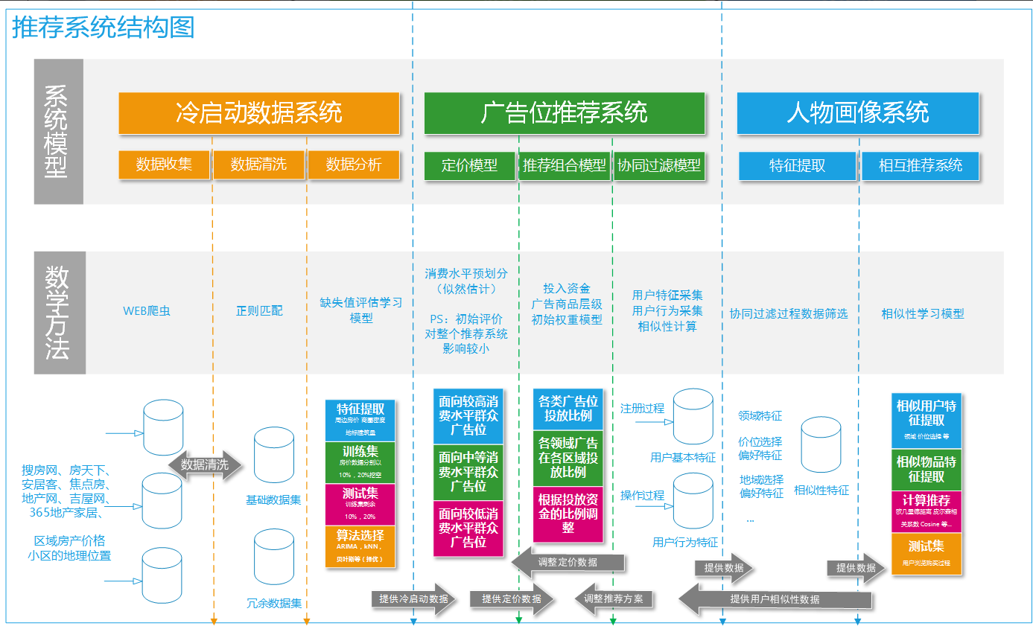
研究框架
6
Notes:
6
如图1-3所示，本推荐系统共有三个模块构成，即冷启动数据系统模块、广告位推荐系统模块、人物画像系统模块。
冷启动数据模块主要作用是数据收集、清晰和分析。数据采集的工作主要靠Web爬虫，从各大网站上爬取数据，比如从搜房网、房天下、链家网、地产网等房产数据，这些房产数据主要包括地理位置信息、房价信息、交通信息、户型信息、建筑年代、配套属性等信息。同时要对数据进行清洗，失效数据需要通过正则匹配等方式进行清洗。然后对缺失值进行评估，重点是对数据进行特征提取。广告位推荐系统主要工作是设计定价模型，根据已知小区房价水平，似然评估其消费水平，不要求绝对准确，用作推荐系统冷启动数据基础，根据广告位所在小区房价水平和周边商圈密集程度，为广告位价格做初始评估。人物画像系统的主要作用是分析用户行为，根据房价信息和商圈信息对用户的消费能力进行评价。

Slide 7
创新点
（1）运用大数据分析的方法，实现了广告商广告的高效投放，减少投放资金，提高投放效果，极具市场价值。
（2）通过机器学习建立广告投放的资金分配模型，对于投资策略进行合理化的评估，降低了广告投放低回馈的风险。
（3）通过对受众群体的特征分析与广告商群体的特征分析，建立完整的信息模型，完成“用户画像”与“商家画像”。并基于已获得的数据建立动态立体的知识库，通过进一步研究挖掘用户群体与广告的深层次联系。
7
Notes:
7

Slide 8
数据挖掘—数据爬取
Web
下载模块
URL队列
搜房网、房天下、安居客等房产网站
页面解析器
URL数据库
Web数据库
8
Notes:
通用网络爬虫的主程序主要由调度器，解析器和资源库三部分组成。调度器主要负责给主程序中的各个爬虫线程分配工作任务。调度器是网络爬虫的中央控制器，它根据系统传过来的URL，分配线程，启动此线程以调用爬虫爬取网页。解析器负责下载网页，解页面，处理析网页的内容，爬虫的基本工作是由解析器完成的。资源库用于存储下载的网页等资源。

Slide 9
数据挖掘—数据爬取
页面文档
词法分析顺利完成
否
是
过滤模块
词单元放入词集合
语法分析顺利完成
否
终止
是
保存语法结构
是
否
语法单元是否链接
9
Notes:
如图3-4所示，网页解析器主要经过词法分析和语法分析。对由爬取模块爬取的每个网页，词法分析器对其进行分词，保存为一个个的词法单元。

Slide 10
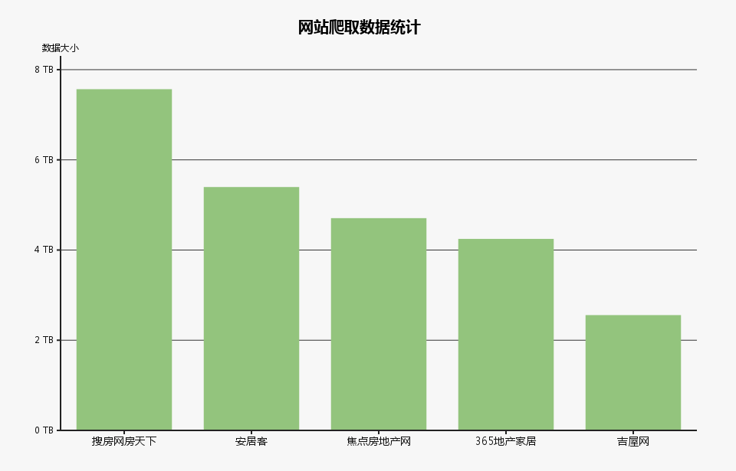
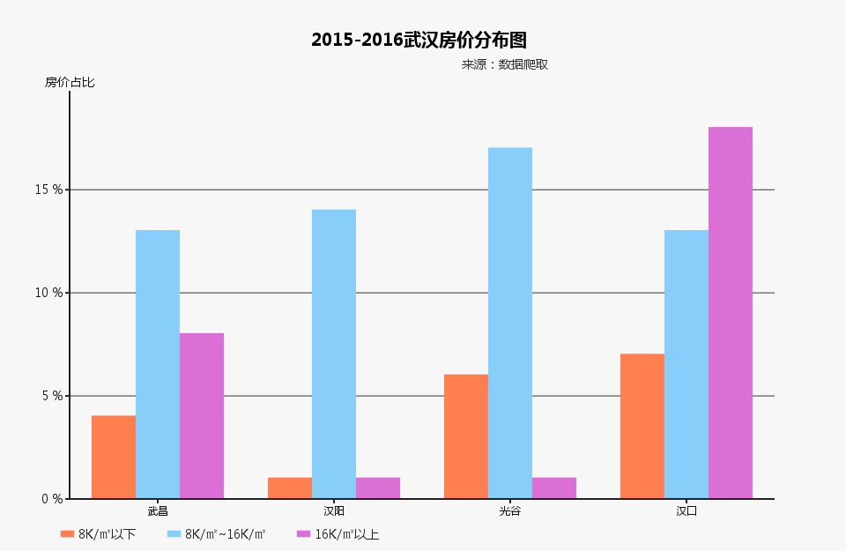
数据挖掘—结果展示
10
Notes:
目前已经完成了对搜房网房天下、安居客、焦点房地产网、365地产家居、吉屋网等国内排名前五的房产网站的数据爬取，数据量达20多TB。对于爬取网站上楼盘信息进行了成分提取与多态化分析，为项目的开展奠定了良好的基础。

Slide 11
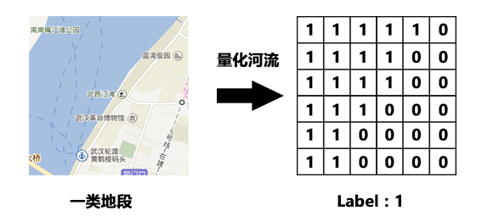
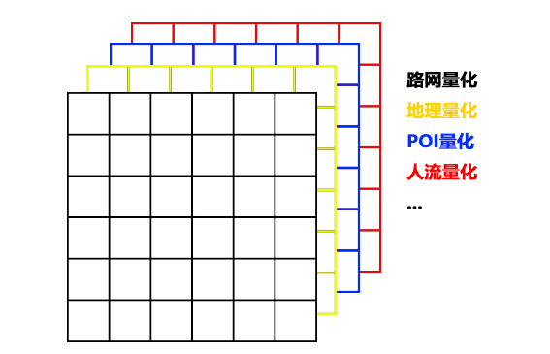
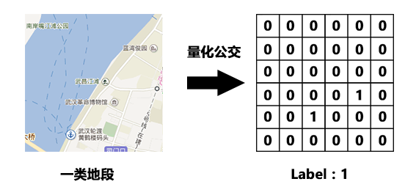
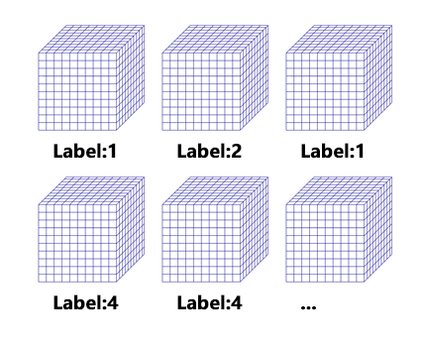
模型构建

Slide 12
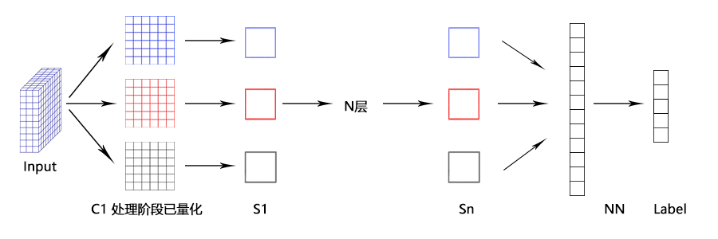
模型构建
算法整体结构
算法整体步骤
输入层：输入为带标签样本量化后的数据集（分层表示路网，地理信息，POI，人流等）
C1：将量化数据集拆分出有效特征（C1在处理阶段已量化，将每层拆分）
S1：二次滤波提取有效特征
Sn：n次卷积后的结果数据集
NN：映射为线性向量后的神经网络分类
Label：最终决定分类的Label

Slide 13
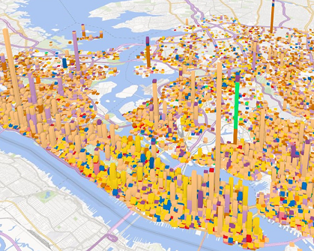
全城购买力和地段价值分布图

Slide 14
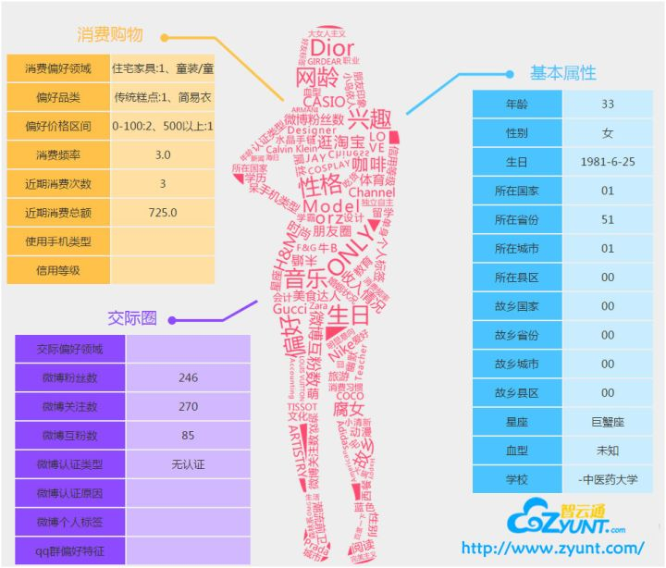
用户行为画像
用户行为 | 类型 | 特征 | 作用
评分 | 显式 | 整数量化的偏好，可能的取值是 [0, n]；n 一般取值为 5 或者是 10 | 通过用户对物品的评分，可以精确的得到用户的偏好
投票 | 显式 | 布尔量化的偏好，取值是 0 或 1 | 通过用户对物品的投票，可以较精确的得到用户的偏好
转发 | 显式 | 布尔量化的偏好，取值是 0 或 1 | 通过用户对物品的投票，可以精确的得到用户的偏好。如果是站内，同时可以推理得到被转发人的偏好（不精确）
保存书签 | 显示 | 布尔量化的偏好，取值是 0 或 1 | 通过用户对物品的投票，可以精确的得到用户的偏好。
标记标签 (Tag) | 显示 | 一些单词，需要对单词进行分析，得到偏好 | 通过分析用户的标签，可以得到用户对项目的理解，同时可以分析出用户的情感：喜欢还是讨厌
评论 | 显示 | 一段文字，需要进行文本分析，得到偏好 | 通过分析用户的评论，可以得到用户的情感：喜欢还是讨厌
点击流 ( 查看 ) | 隐式 | 一组用户的点击，用户对物品感兴趣，需要进行分析，得到偏好 | 用户的点击一定程度上反映了用户的注意力，所以它也可以从一定程度上反映用户的喜好。
页面停留时间 | 隐式 | 一组时间信息，噪音大，需要进行去噪，分析，得到偏好 | 用户的页面停留时间一定程度上反映了用户的注意力和喜好，但噪音偏大，不好利用。
购买 | 隐式 | 布尔量化的偏好，取值是 0 或 1 | 用户的购买是很明确的说明这个项目它感兴趣。

Slide 15
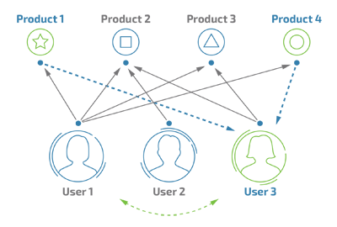
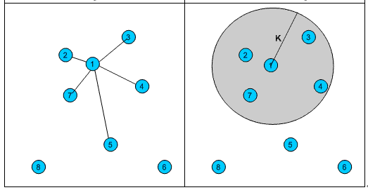
协同过滤
相似用户计算
协同过滤推荐

Slide 16
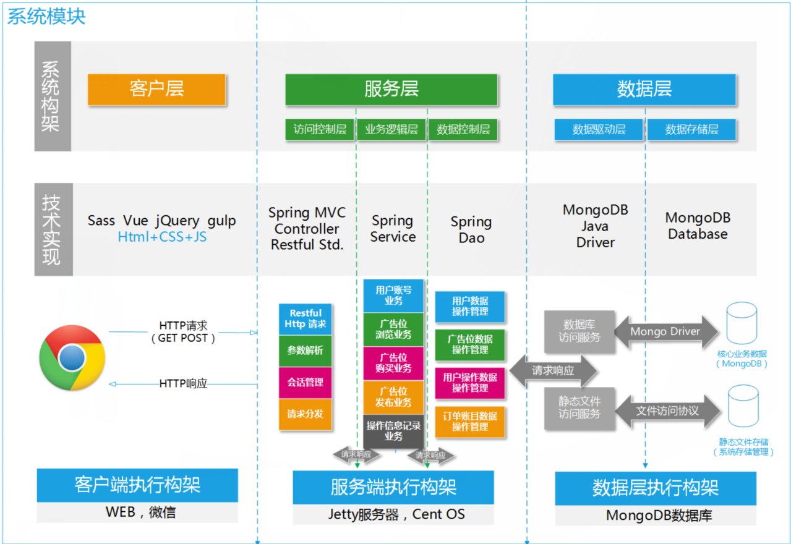
系统的设计与实现

Slide 17
环境与软件
系统云服务器配置
服务器 | 功能描述
阿里云服务器 | 系统运行平台，用于为广告商和用户提供服务，同时监测用户行为
百度云服务器 | 构建数据库存储环境，用于存储、整理分析需求和用户行为
环境和软件配置
名称 | 版本 | 功能
系统平台 | CentOS 7 | 系统环境
JDK | JDK 1.8 | Java 开发环境
Mysql | Mysql5.6 | 保存关系型数据
MongoDB | MongDB | 分布式数据库
JetBrains IDEA | 2017.05 | Java开发编辑器
SSM | Spring 4 Spring MVC Mybatis 5 | 开发框架

Slide 18
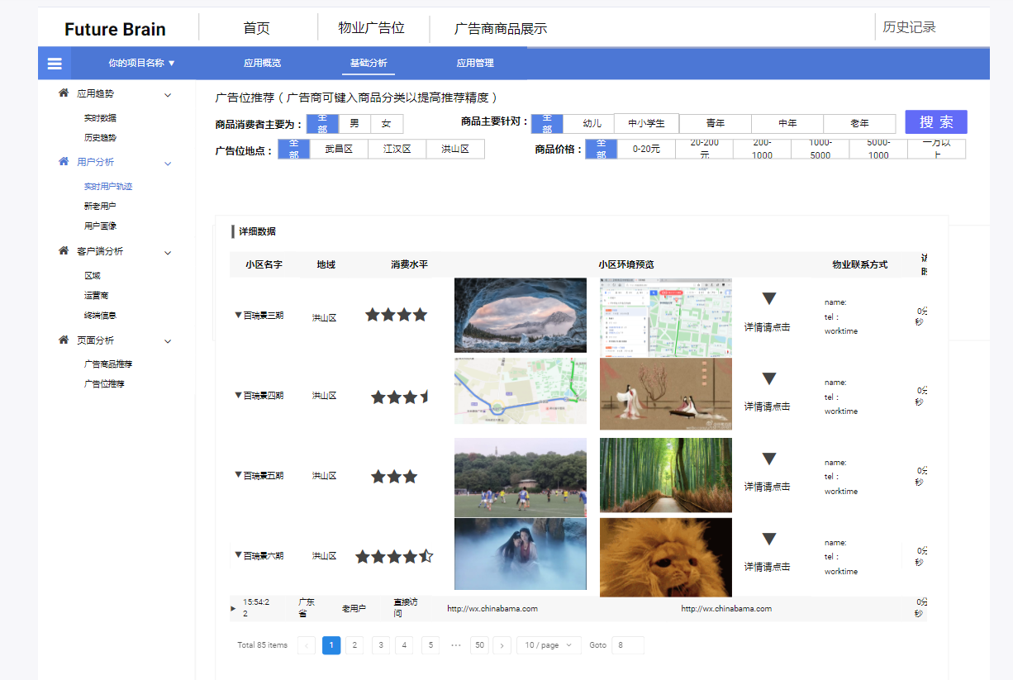
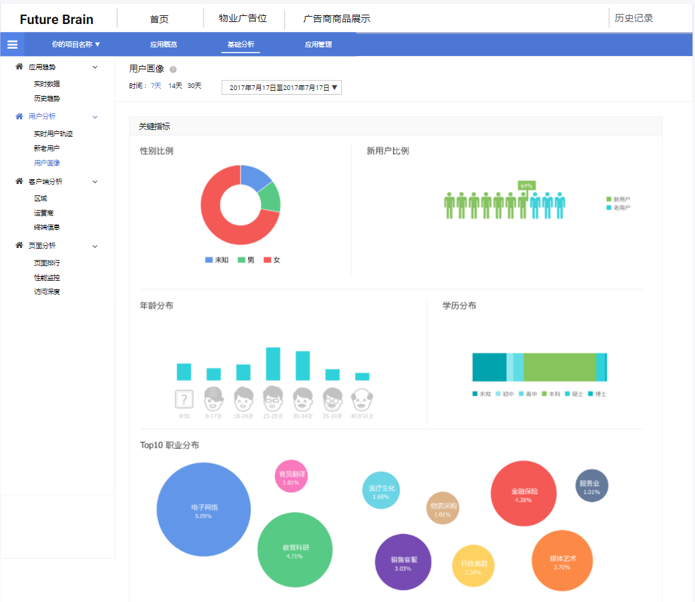
系统界面展示

Slide 19
实验结果评估（1/2）
精准广告营销与传统广告营销点击率比较

Slide 20
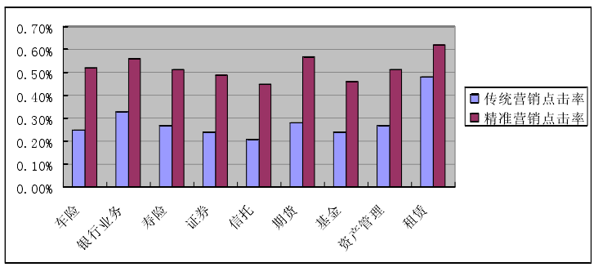
实验结果评估（2/2）
精准广告营销与传统广告营销点击率比较

Slide 21
总结与展望（1/2）-总结
（1）运用大数据分析的方法，实现了广告商广告的高效投放，减少投放资金，提高投放效果，极具市场价值。
（2）通过机器学习建立广告投放的资金分配模型，对于投资策略进行合理化的评估，降低了广告投放低回馈的风险。
（3）通过对受众群体的特征分析与广告商群体的特征分析，建立完整的信息模型，完成“用户画像”与“商家画像”。并基于已获得的数据建立动态立体的知识库，通过进一步研究挖掘用户群体与广告的深层次联系。

Slide 22
总结与展望（2/2）-展望
协同过滤算法精度有待提高，需要结合其他算法，以提高推荐的精度
用户行为数据集采集不够全面
冷启动系统虽然可以给系统提供推荐的基础，但是数据的更新和同部同样非常重要

Slide 23
谢 谢！

